Slide 1
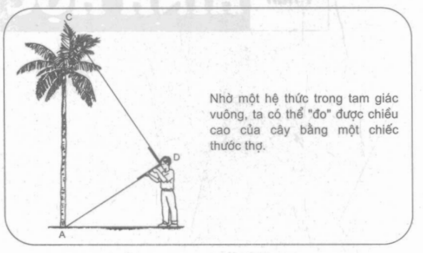
Dùng thước thợ ta có đo được chiều cao của cây bằng cách nào?
Thước thợ
Hình 2

Slide 2
KHỞI ĐỘNG
BT dự án 1 - Tổ 1( btvn)
Cho tam giác ABC vuông tại A, đường cao AH. Chứng minh rằng: AB² = BC. BH; AC² = BC.CH
BT dự án 2 – Tổ 2(btvn)
Cho tam giác ABC vuông tại A, đường cao AH. Chứng minh rằng: AH² = BH. CH

Slide 3
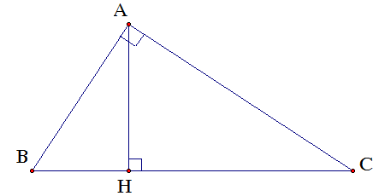
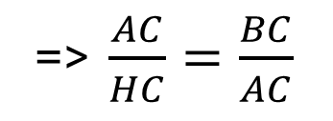
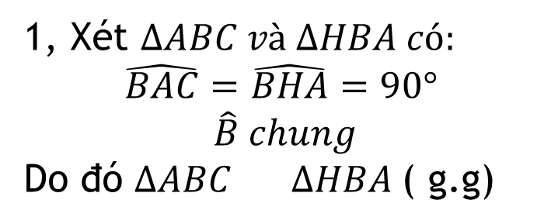
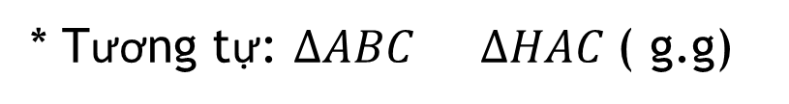
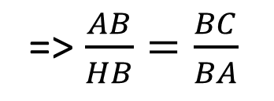
BT dự án 1(BTVN)
Cho tam giác ABC vuông tại A, đường cao AH. Chứng minh rằng: AB² = BC. BH; AC² = BC.CH
1, Xét $∆ABC và ∆HBA có:$
$$\hat{BAC}=\hat{BHA}=90°$$
$$\hat{B} chung$$
Do đó $∆ABC$ $∆HBA$( g.g)
=> $\frac{AB}{HB}=\frac{BC}{BA}$
=> AB.AB = BC.BH
=> AB² = BC . BH
* Tương tự: $∆ABC$ $∆HAC$( g.g)
=> $\frac{AC}{HC}=\frac{BC}{AC}$
=> AC² = BC . CH

Slide 4
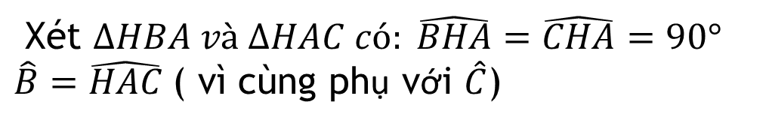
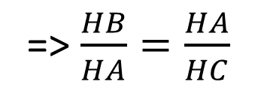
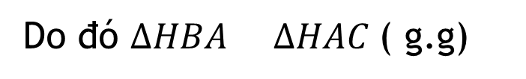
BT dự án 2 (BTVN)
Cho tam giác ABC vuông tại A, đường cao AH. Chứng minh rằng: AH² = BH. CH
Xét $∆HBA và ∆HAC có: \hat{BHA}=\hat{CHA}=90°$
$\hat{B}=\hat{HAC}$( vì cùng phụ với $\hat{C}$)
Do đó $∆HBA$ $∆HAC$( g.g)
=> $\frac{HB}{HA}=\frac{HA}{HC}$
=> HB.HC = AH.AH = AH²
Vây: Tam giác ABC vuông tại A, đường cao AH. Ta chứng minh được
1, AB² = BC. BH; AC² = BC.CH
2, AH² = BH. CH
Các hệ thức trên gọi là hệ thức liên hệ cạnh và đường cao trong tam giác vuông
=> Chương I

Slide 5
CHƯƠNG I:
HỆ THỨC LƯỢNG TRONG TAM GIÁC VUÔNG
Một số hệ thức về cạnh và đường cao trong tam giác vuông.
Tỉ số lượng giác của góc nhọn.
Bảng lượng giác
(tham khảo)
Một số hệ thức về cạnh và góc trong tam giác vuông
Ứng dụng thực tế các tỉ số lượng giác của góc nhọn TH ngoài trời

Slide 6
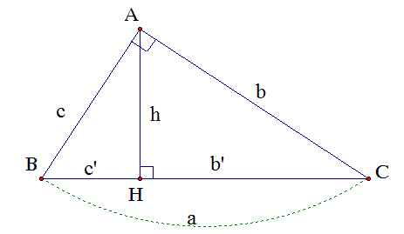
Tiết 1: Một số hệ thức về cạnh và đường cao trong tam giác vuông
Bài tập dự án 1,2: Cho tam giác ABC vuông tại A, đường cao AH. C/m rằng:
1, AB² = BC . BH và AC² = BC . CH
2, AH² = BH . C H
Qui ước: Tam giác ABC vuông tại A có BC = a; AB = c; AC = b; đường cao AH = h là đường cao ứng với cạnh huyền. BH = b’; CH = c’ lần lượt là hình chiếu của AB; AC trên BC.
Hãy dựa vào kết quả bt dự án hãy viết kết quả đã chứng minh theo độ dài đã qui ước của bài toán trên.
1. c² = a.c’ và b² = a.b’
2, h² = b’.c’

Slide 7
Hãy phát biểu bằng lời kết quả trên.
AB² = BC . BH và AC² = BC . CH
c² = a.c’ và b² = a.b’
AH là đường cao ứng với cạnh huyền BC
AB là cạnh góc vuông
AC là cạnh góc vuông
BC cạnh huyền
BH là hình chiếu của cạnh gv AB trên cạnh huyền BC
CH là hình chiếu của cạnh gv AC trên cạnh huyền BC
H là hình chiếu
của A trên BC

Slide 8
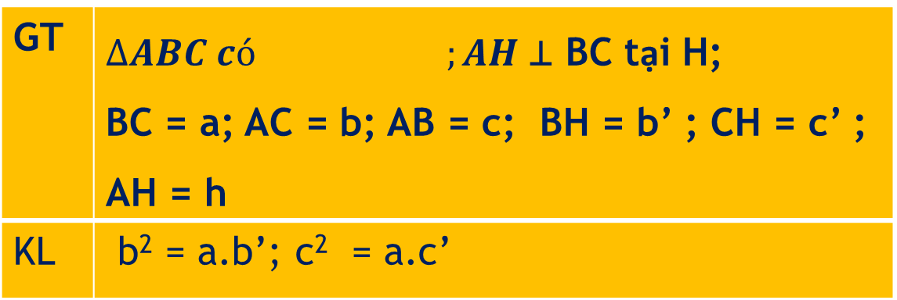
Hãy phát biểu bằng lời kết quả trên
1. Hệ thức giữa cạnh góc vuông và hình chiếu của nó trên cạnh huyền
c² = a.c’ và b² = a.b’
* Định lí 1: Trong một tam giác vuông bình phương mỗi cạnh góc vuông bằng tích cạnh huyền và hình chiếu của cạnh góc vuông đó trên cạnh huyền.
* Định lí1:( sgk – T65)
GT | $∆ABC có ;AH$⊥ BC tại H; BC = a; AC = b; AB = c; BH = b’ ; CH = c’ ; AH = h
KL | b² = a.b’; c² = a.c’
C/m: (sgk – T 65)
* Ví dụ 1: Định lí Pi - Ta - Go là 1 hệ quả của định lí 1
Dựa vào kết quả trên tính b² + c² = ?
Ta có: b² + c² = a.b’ + a.c’ = a.(b’ + c’) = a²
( vì b’ + c’ = a)
Vậy: b² + c² = a² là định lí nào?
KL: Từ định lí 1 suy ra đước định lí Pi –Ta - Go

Slide 9
Hãy phát biểu bằng lời kết quả trên.
2, AH² = BH . C H
h² = b’.c’
AH là đường cao ứng với cạnh huyền BC
AB là cạnh góc vuông
AC là cạnh góc vuông
BC cạnh huyền
BH là hình chiếu của cạnh gv AB trên cạnh huyền BC
CH là hình chiếu của cạnh gv AC trên cạnh huyền BC
H là hình chiếu
của A trên BC

Slide 10
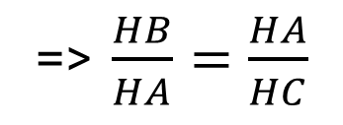
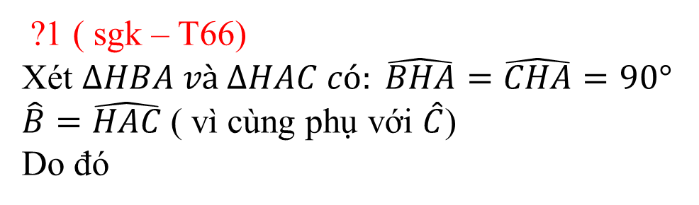
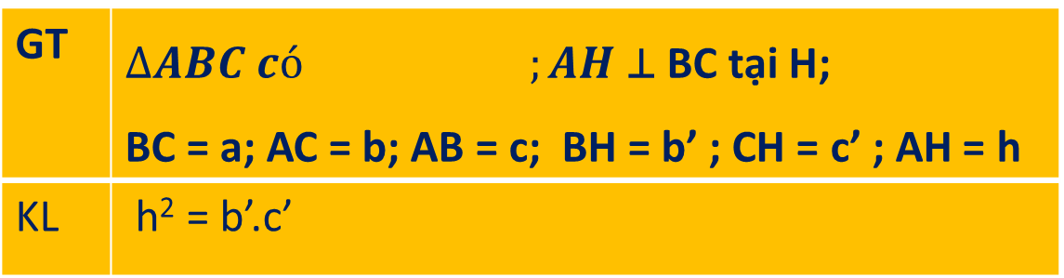
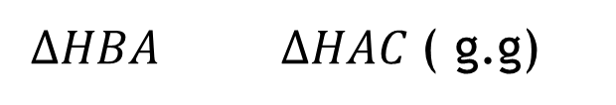
Hãy phát biểu bằng lời kết quả h² = b’.c’
2. Một số hệ thức liên quan tới đường cao
* Định lí 2: Trong một tam giác vuông, bình phương đường cao ứng với cạnh huyền bằng tích hai hình chiếu của hai cạnh góc vuông trên cạnh huyền.
GT | $∆ABC có ;AH$⊥ BC tại H; BC = a; AC = b; AB = c; BH = b’ ; CH = c’ ; AH = h
KL | h² = b’.c’
?1 ( sgk – T66)
Xét $∆HBA và ∆HAC có: \hat{BHA}=\hat{CHA}=90°$
$\hat{B}=\hat{HAC}$( vì cùng phụ với $\hat{C}$)
Do đó
C/m định lí
$∆HBA$ $∆HAC$( g.g)
=> $\frac{HB}{HA}=\frac{HA}{HC}$
=> HB.HC = AH.AH = AH²
=> h² = b’.c’

Slide 11
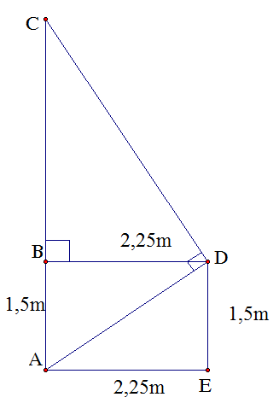
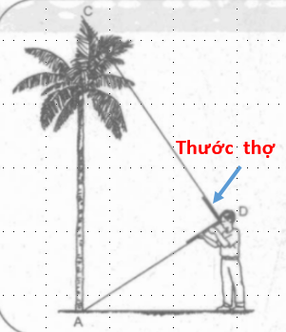
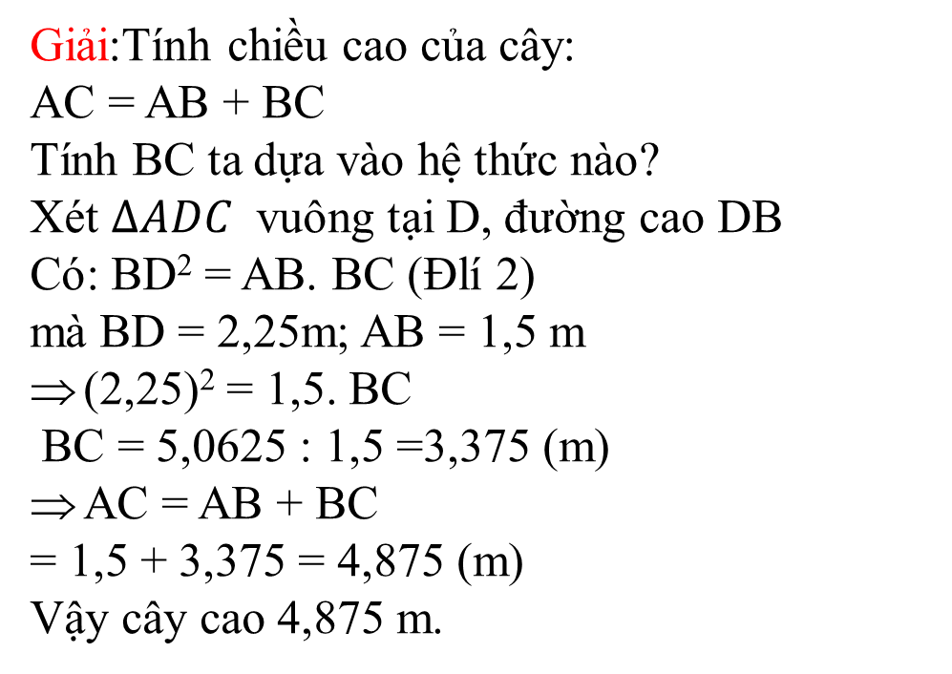
VẬN DỤNG THỰC TẾ
* Ví dụ 2: Hãy tính chiều cao của cây trong hình 2 biết người đó cách cây 2,25m. Khoảng cách từ mắt người đó đến mặt đất là 1,5m.
Hình 2
Giải:Tính chiều cao của cây:
AC = AB + BC
Tính BC ta dựa vào hệ thức nào?
Xét $∆ADC$ vuông tại D, đường cao DB
Có: BD² = AB. BC (Đlí 2)
mà BD = 2,25m; AB = 1,5 m
(2,25)² = 1,5. BC
BC = 5,0625 : 1,5 =3,375 (m)
AC = AB + BC
= 1,5 + 3,375 = 4,875 (m)
Vậy cây cao 4,875 m.
2,25 m
B
1,5 m
1,5 m
2,25 m
E

Slide 12
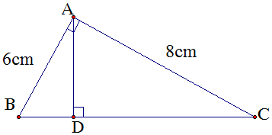
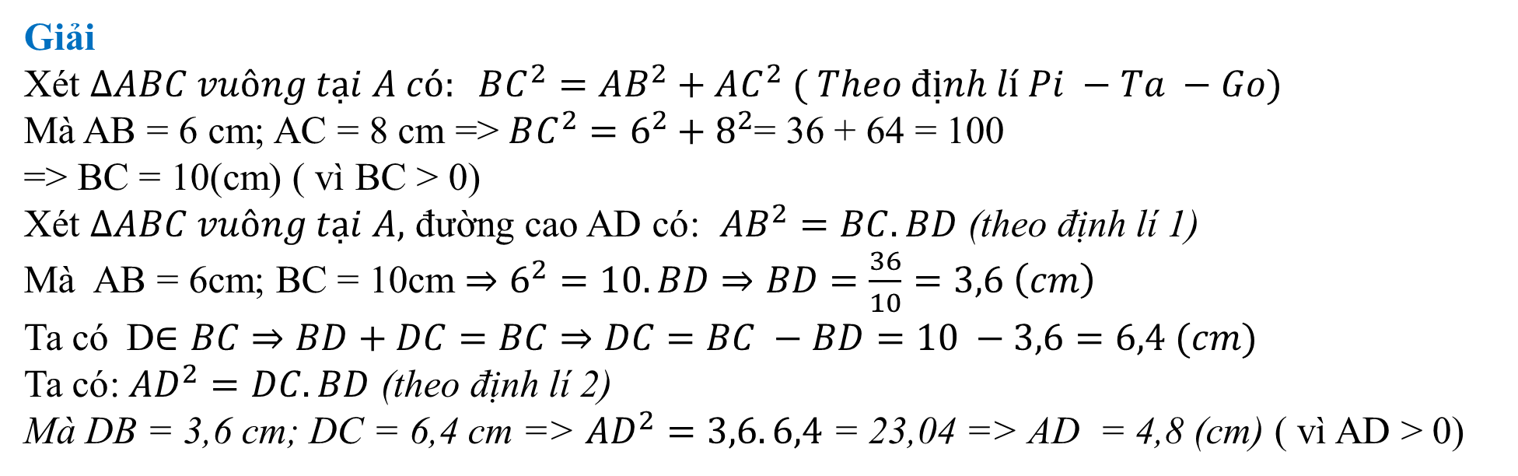
BÀI TẬP VẬN DỤNG:
* Bài 1: Cho hình vẽ
Tính: BC, BD, DC, AH
Tam giác ABC vuông tại A, đường cao AD. Ta tính BD dựa vào hệ thức nào?
Ta tính AD dựa vào hệ thức nào?
Tam giác ABC vuông tại A biết số đo mấy cạnh? Ta tính được số đo cạnh nào?
Giải
Xét $∆ABC vuông tại A có: BC^{2}=AB^{2}+AC^{2} ( Theo định lí Pi −Ta −Go)$
Mà AB = 6 cm; AC = 8 cm => $BC^{2}=6^{2}+8^{2}$= 36 + 64 = 100
=> BC = 10(cm) ( vì BC > 0)
Xét $∆ABC vuông tại A,$ đường cao AD có: $AB^{2}=BC.BD$ (theo định lí 1)
Mà AB = 6cm; BC = 10cm $⇒6^{2}=10.BD⇒BD=\frac{36}{10}=3,6 \left(cm\right)$
Ta có D$∈BC⇒BD+DC=BC⇒DC=BC −BD=10 −3,6=6,4 (cm)$
Ta có: $AD^{2}=DC.BD$ (theo định lí 2)
Mà DB = 3,6 cm; DC = 6,4 cm => $AD^{2}=3,6. 6,4$ = 23,04 => AD = 4,8 (cm) ( vì AD > 0)

Slide 13
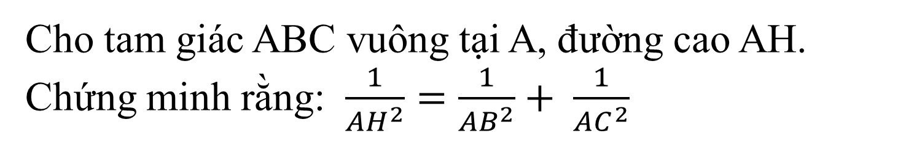
HƯỚNG DẪN HỌC TẬP Ở NHÀ
- HọC thuộc định lí1,2
- BTVN: Bài 1 hình b, bài 2 hình 5
CHUẨN BỊ CHO TIẾT 2
BT dự án 3 – Tổ 3
Cho tam giác ABC vuông tại A, đường cao AH. Chứng minh rằng: AB. AC = BC.AH
BT dự án 4 – Tổ 4
Cho tam giác ABC vuông tại A, đường cao AH. Chứng minh rằng: $\frac{1}{AH^{2}}=\frac{1}{AB^{2}}+ \frac{1}{AC^{2}}$

